Slide 1
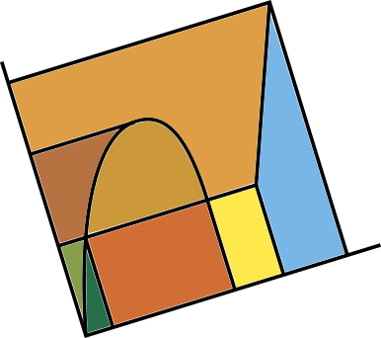

Clase 6
Procesamiento de datos
Pachá 帕夏

Slide 2
Ejercicio 1
A partir del archivo tabulacion_cruzada.csv obtener la siguiente tabla
Categoría | Éxitos | Fracasos
Star Wars | 5 | 1
X-Men | 5 | 2
Tolkien | 6 | 0

Slide 3
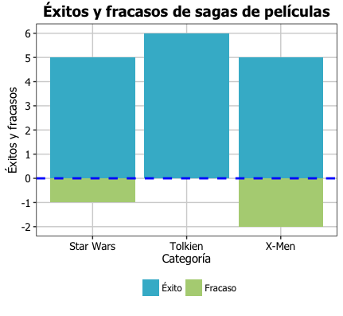
Ejercicio 2
A partir de la tabla anterior graficar lo siguiente

